Slide 1

PracExtractor：从手册中提取良好实践检测配置错误
《PracExtractor：Extracting Configuration Good Practices from Manuals to Detect Server Misconfigurations》
汇报人 ：常志伟-南开大学
汇报时间：2021年9月25日
论文来源：USENIX-2020

Slide 2
总体流程
研究背景&动机
特征研究
设计&实现
评估
结论

Slide 3
研究背景&动机
什么是软件配置
确定系统设置值的操作，配置的目标是通过更改设置将系统从非预期状态转换为预期状态。
什么是软件配置错误
由于软件配置项的值设置错误而导致系统运行产生确定性故障，并产生相应的错误信息。因此，配置错误可以认为是软件系统中存在的这样一类问题，即：软件代码本身正确，但是由于不正确的安装、配置或系统升级而导致软件系统无法按照预期正确运行。

Slide 4




研究背景&动机
随着计算机技术的发展，软件系统变得越来越复杂，为了满足用户不同的需求，软件开发人员提供了更多的配置项来帮助用户实现私人订制。
No. of parameters
1376
940
669
426
配置项数量庞大
配置约束复杂且相互关联

Slide 5
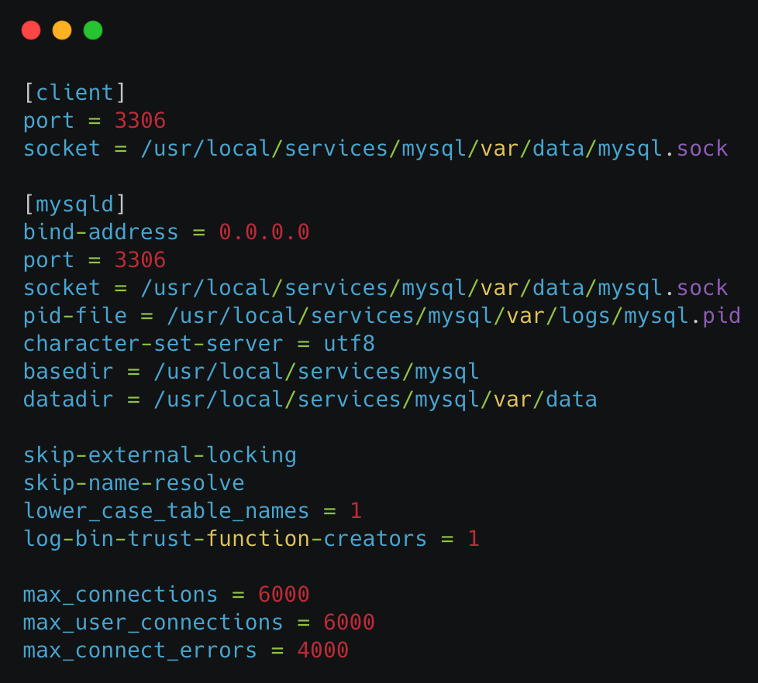
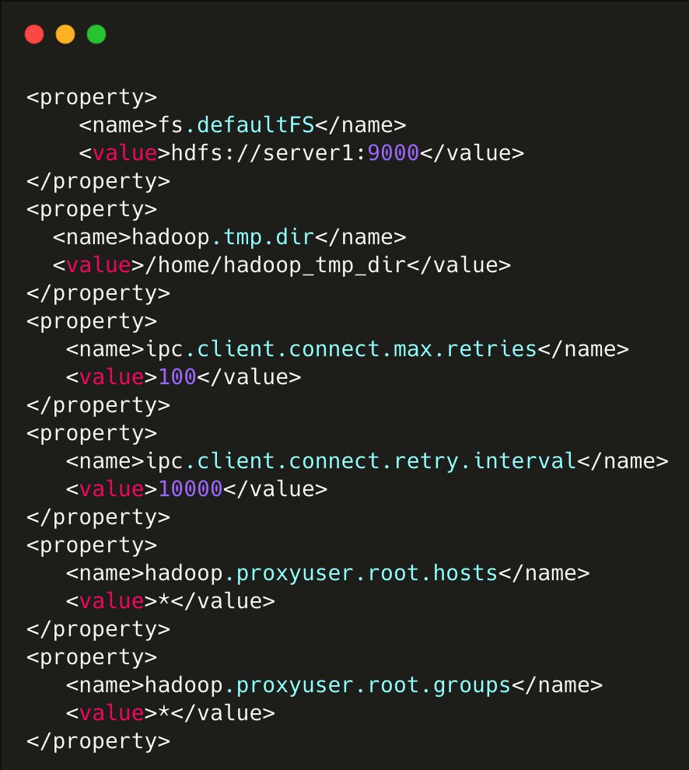
研究背景&动机
配置项数量庞大
MySQL配置文件（最多有940个配置项）
Hadoop配置文件（最多有1376个配置项）

Slide 6
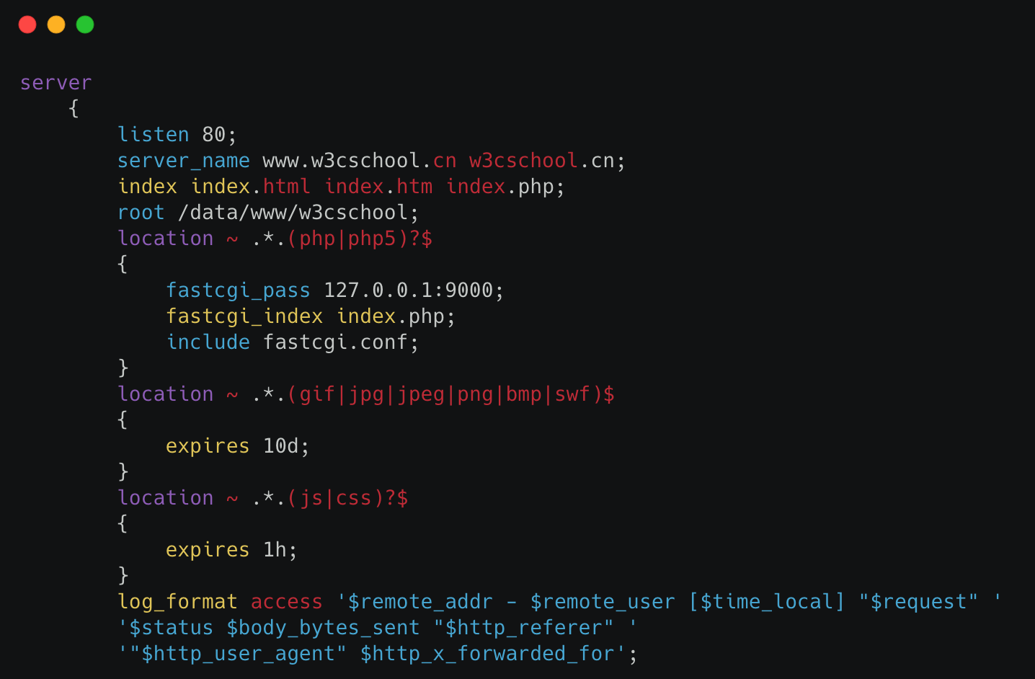
研究背景&动机
配置的复杂度高
配置参数类型多
语法格式复杂
控制功能多样化
配置相互关联和相互依赖
配置参数值空间复杂
系统环境复杂

Slide 7






研究背景&动机
软件开发商提供大型的用户手册来帮助系统管理员进行配置
5494
pages
3724
pages
Too long to read
2331
pages
Not easy to navigate
Sysadmin
Unreliable sources
1009
pages
787
pages

Slide 8
研究背景&动机
是否可以自动的从用户手册中提取有用的配置信息？
Yes！良好实践
开发者根据使用经验在手册中描述了配置项的良好实践值
软件 | 配置项 | 良好实践 | 违反结果
Httpd | ExtendedStatus | For highest performance, set ExtendedStatus off. | Performance downgrade
HBase | hbase.regionserv er.thrift.framed | Setting this to false will select the default transport, vulnerable to DoS. | Vulnerable to DoS attack
Cassandra | enable_transient _replication | Transient replication is experimental and is not recommended for production use. | Unreliable service

Slide 9
手册中的良好实践有哪些作用？
特征研究
Q1: 手册中的良好实践是具体的还是一般的?
像“set to a large value”这种一般的良好实践是无用的信息
从六款软件的用户手册中提取261个良好实践来回答这些问题
Q2: 良好实践值在源代码中有检查吗?
如果有，就没有必要从手册中提取良好实践
Q3: 良好实践值总是和默认值相同吗？
如果是，系统管理员就可以不用修改默认值
9

Slide 10
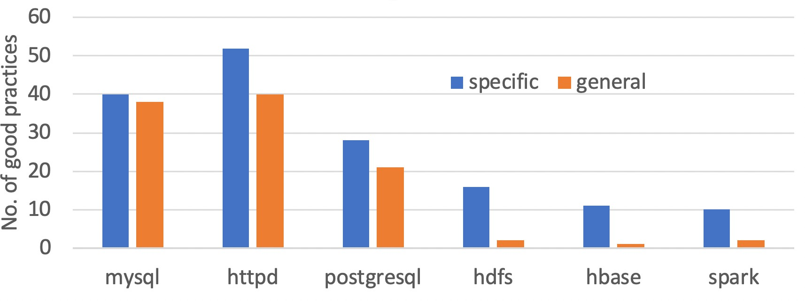
特征研究
Q1: 手册中的良好实践是具体的还是一般的?
像“set to a large value”这种一般的良好实践是无用的信息
A: 调查中，60%的良好实践是具体的.

Slide 11
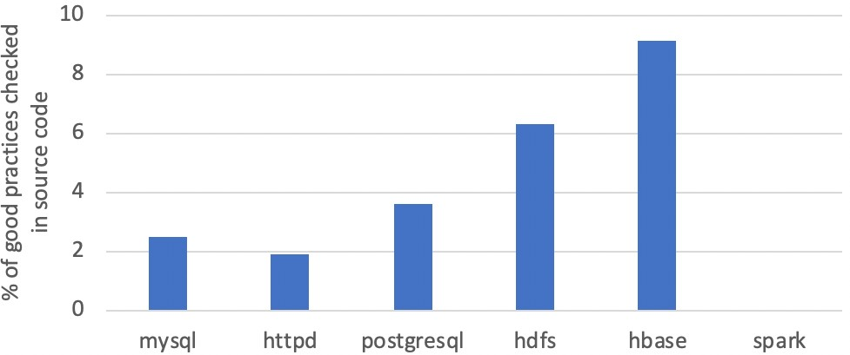
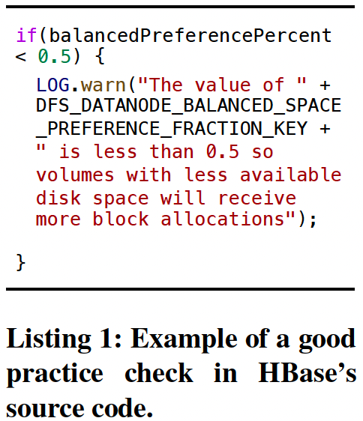
特征研究
Q2: 良好实践值在源代码中有检查吗?
如果有，就没有必要从手册中提取良好实践
A: 只有3%的具体的良好实践在源代码中有检查

Slide 12
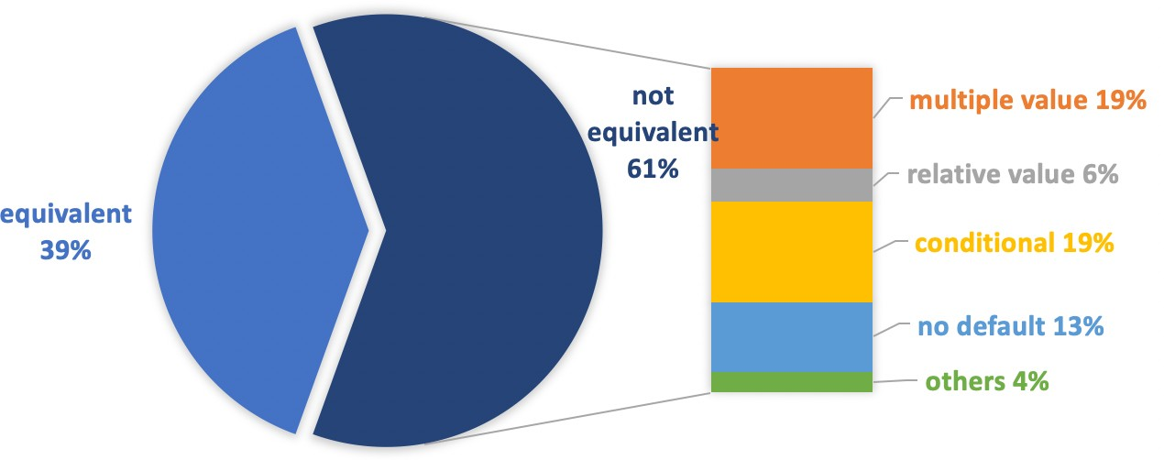
特征研究
Q3: 良好实践值总是和默认值相同吗？
如果是，系统管理员就可以不用修改默认值
思考：既然手册中已经指明良好实践值，那么不把全部配置项的默认值全部设置为良好实践值呢？
A: 61% 的具体的良好实践值和默认值不一致
Notes:
Mutiple value 有多个值
Relative value：例如25%的RAM size
Conditional：some settings based on some conditions ，“enable A along with B”
Others：have no clear reason why the fault is different

Slide 13
设计&实现
基于特征研究设计实现PracExtractor
含有良好实践的语句
提取
Good practices descriptions
p1: “The crc32 option is recommended."
p2: “A value between 8 to 16 is suggested.”
p3: “We suggest to set it less than ThreadsPerChild.”
转换
配置规范
检查
Specifications
p1 == crc32
p2 ∈ [8, 16]
p3 < ThreadsPerChild
Manual
Config files
p2 = 6
…
输入
输出
实现流程

Slide 14
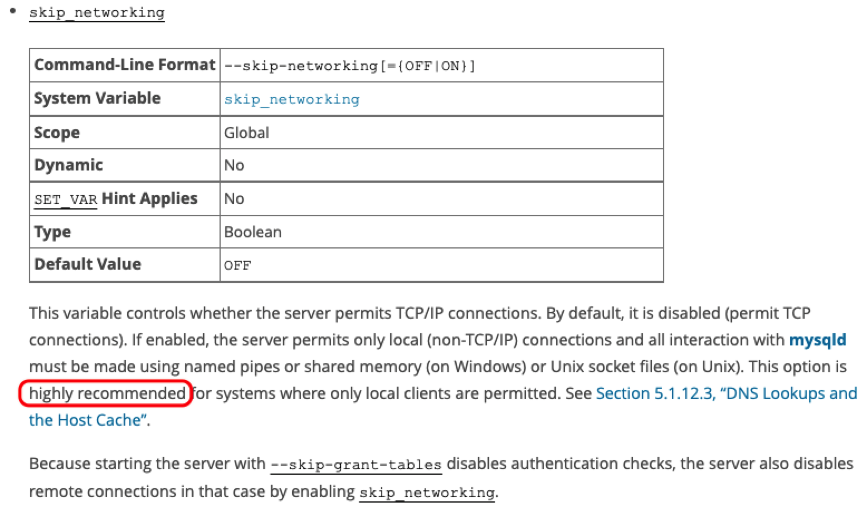
设计&实现
用户手册采用自然语言编写，大多数语句都与配置无关，如何提取关键语句呢？
找到关键语句后如何转换成规则呢？

Slide 15
设计&实现
技术挑战
一. 如何有效的过滤噪声并提取良好实践的描述
在用户手册中，99.6%～97.3%的语句和良好实践描述无关
二. 如何将用户手册中的良好实践描述转换成可检查的规范

Slide 16
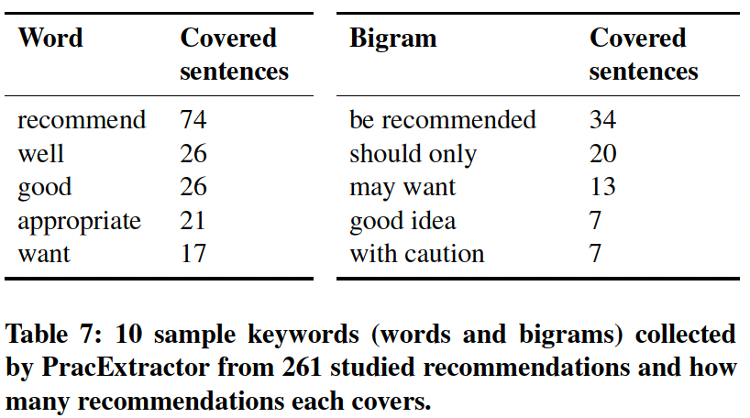
设计&实现
挑战一：提取良好实践描述
关键词过滤（粗粒度）
语法模式过滤（细粒度）
Notes:
如何确实关键词：TF-IDF，统计关键词在文本中的重要性
找到Idf最小的Tr关键词100，Ts300个
Tr-Ts

Slide 17
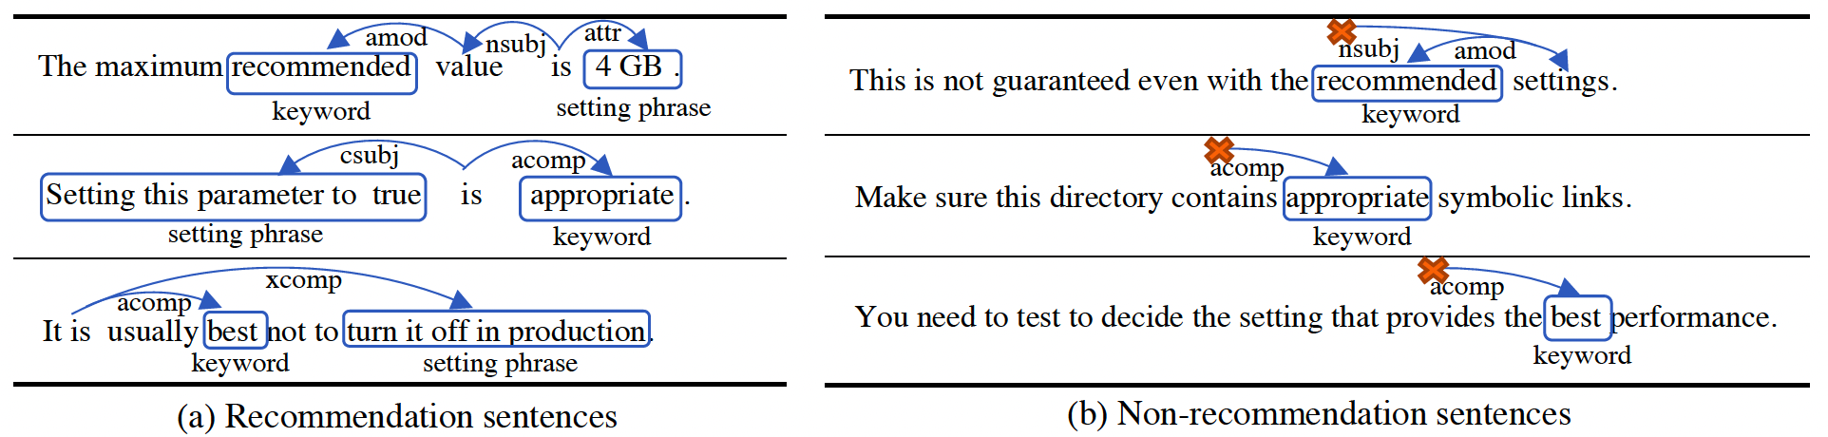
设计&实现
挑战一：提取良好实践描述
关键词过滤（粗粒度）
语法模式过滤（细粒度）
Recommendation sentences含有setting phrase，并且Setting phrase和keyword存在关联；
Non-recommendation sentencesb不含有setting phrase
《Universal stanford dependencies: A cross-linguistic typology》2014
Notes:
关键词过滤后只有7.3%的句子是带有推荐的
除了关键词外，推荐句还包含一个设置短语（名词/动词短语）
设置短语和关键词之间存在一定的语法模式
这种模式被标记为从关键词到设置短语的无项路径依赖
amod：名词到形容词的链接
nsubj：动词/名词和介词短语之间的链接
Attr：动词/形容词和补语之间的关系
Universal stanford dependencies:
A cross-linguistic typology2014

Slide 18
设计&实现
挑战二：将描述转换为可检查的规范
配置实体识别
语义模式匹配
Good practices descriptions
p1: “The crc32 option is recommended.”
p2: “A value between 8 to 16 is suggested.”
p3: “We suggest to set it less than ThreadsPerChild.”
识别参数名称和值
Good practices descriptions
p1: “The crc32 option is recommended.” enum
p2: “A value between 8 to 16 is suggested.” int int
p3: “We suggest to set it less than ThreadsPerChild .” parameter
Notes:
识别参数名称和值
利用语法模式和正则表达式匹配可以转换简单的规范

Slide 19
设计&实现
挑战二：将描述转换为可检查的规范
配置实体识别
语义模式匹配
Good practices descriptions
p1: “The crc32 option is recommended.” enum
p2: “A value between 8 to 16 is suggested.” int int
p3: “We suggest to set it less than ThreadsPerChild .” parameter
<enum>
between <int> to <int>
less than <parameter>
Specifications
p1 == crc32
p2 ∈ [8, 16]
p3 < ThreadsPerChild
setting phrases 和predefined semantic patterns匹配
Notes:
配置实体识别：

Slide 20
评估
一. 从软件用户手册提取良好实践
二. 检测真实的配置错误

Slide 21
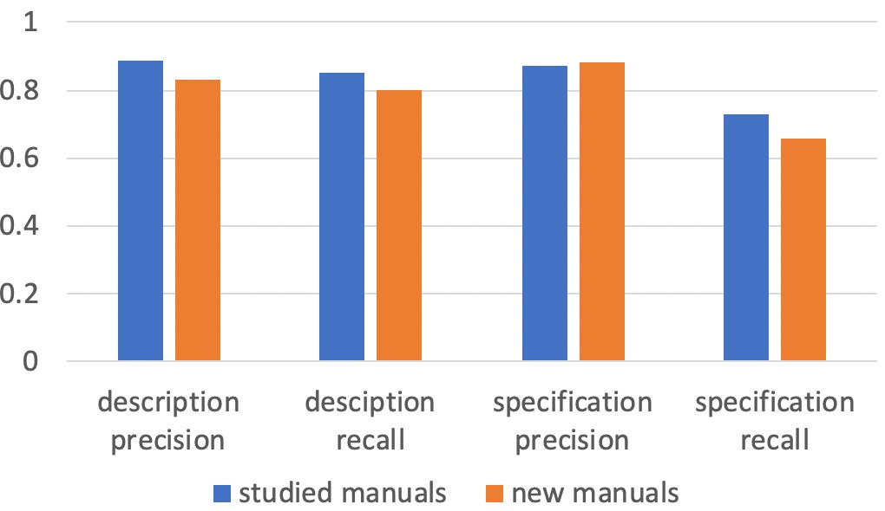
评估
一. 良好实践提取精度
训练集：特征研究中包含的六款软件
测试集：训练集之外的新的六款软件
Notes:
recommendations specifications
precision recall. Precision recall
Studied 0.89 0.85 0.87. 0.73
New 0.83. 0.80 0.88. 0.66

Slide 22
评估
一. 良好实践提取精度
精准度：提取的良好实践是真的百分比
召回率：真的良好实践提取到的百分比
Notes:
precision= TruePositive/
TruePositive+FalsePositive
recall= TruePositive/
TruePositive+FalseNegative

Slide 23
评估
一. 良好实践提取的精度
良好实践描述提取
Notes:
recommendations specifications
precision recall. Precision recall
Studied 0.89 0.85 0.87. 0.73
New 0.83. 0.80 0.88. 0.66
精准度。召回率

Slide 24
评估
一. 良好实践提取的精度
良好实践规范提取
Notes:
recommendations specifications
precision recall. Precision recall
Studied 0.89 0.85 0.87. 0.73
New 0.83. 0.80 0.88. 0.66
规范提取的召回率偏低，精度有待提高

Slide 25
评估
二. 检测真实的配置错误
从DockerHub下载2200个软件镜像
从863个镜像中检测到1423起违反良好实践约束的案例
收到47个配置错误的确认（共上报325起）
Notes:
可以提取四种类型的规范：
1）配置值
2）

Slide 26
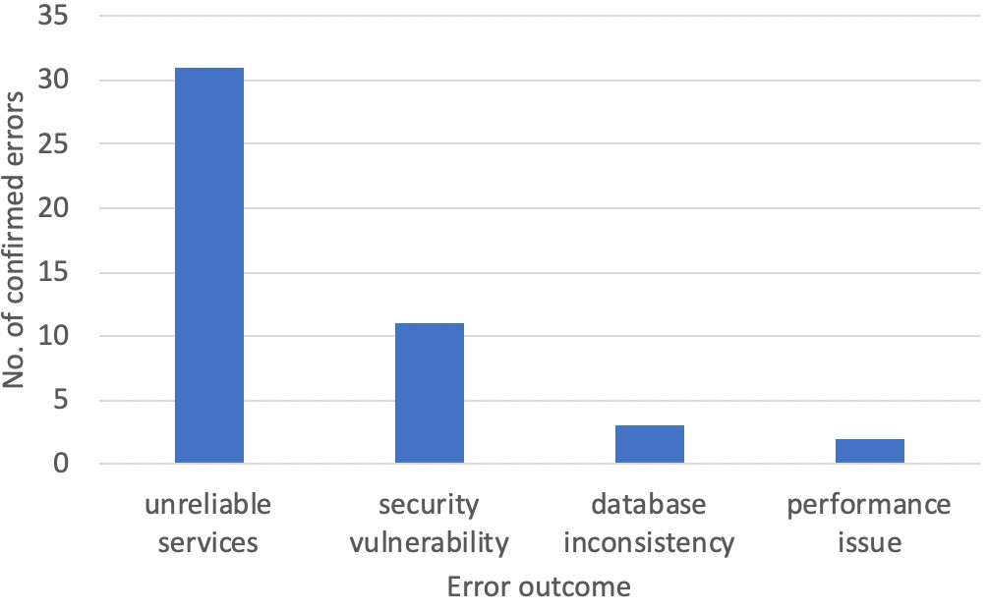
评估
已确认配置错误

Slide 27
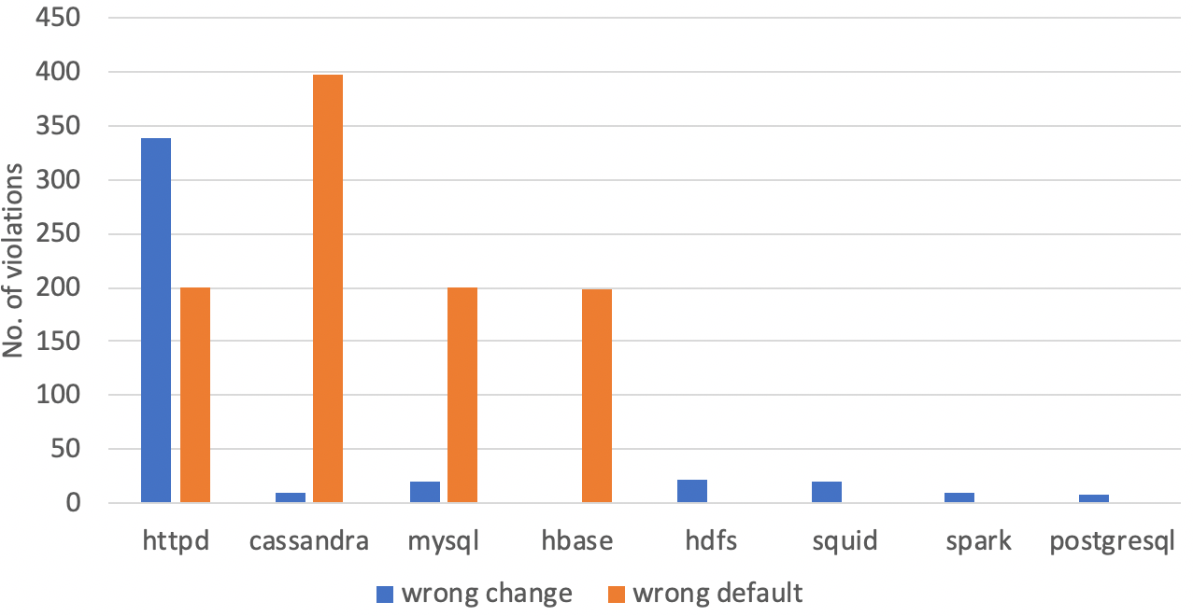
评估
配置错误分析
错误的改变：配置项被修改为违反良好实践约束的值
错误的默认值：配置项的默认值本身就违反良好实践，但没有被修改

Slide 28
结论
软件功能增加、用户需求多样化
配置数量多、复杂
开发商提供手册指导用户配置
手册页数多、导航差
自动提取配置信息？
实证研究
设计架构
1提取含有良好实践的语句、
2转换成规则
检测到47个真实的配置错误
Notes:
思考：

